Slide 1
HƯỚNG DẪN VẼ BIỂU ĐỒ
Ngày 14 tháng 07 năm 2023

Slide 2
MỤC LỤC
STT | Hạng mục | Nội dung | Slide
1 | Biểu đồ đường | Ý nghĩa | 3
2 |  | Cách vẽ | 4 - 10
 |  | Lỗi cần tránh | 11
2 | Biểu đồ cột | Ý nghĩa | 12
4 |  | Cách vẽ | 13 – 16
 |  | Lỗi cần tránh | 17
3 | Biểu đồ tròn | Ý nghĩa | 18
6 |  | Cách vẽ | 19 – 22
 |  | Lỗi cần tránh | 23
4 | Biểu đồ kết hợp | Ý nghĩa | 24
 |  | Cách vẽ | 25 - 32
 |  | Lỗi cần tránh | 33
5 | Tài liệu đính kèm |  | 34

Slide 3
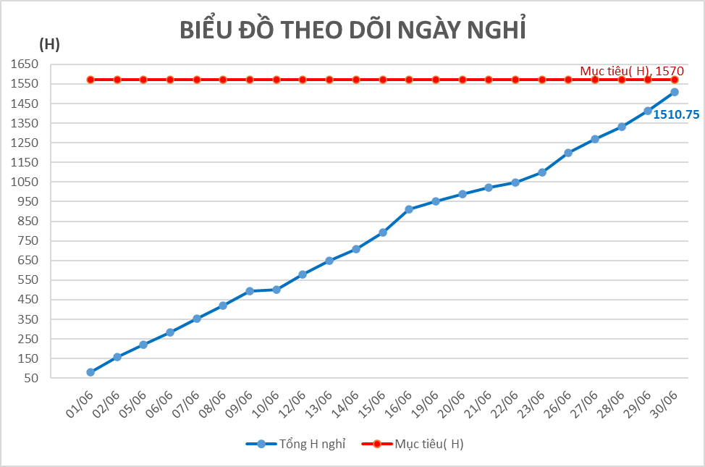
1. BIỂU ĐỒ ĐƯỜNG
a. Ý nghĩa:
Biểu diễn xu hướng thay đổi của dữ liệu theo thời gian
So sánh nhiều chuỗi dữ liệu trên cùng một đồ thị
Dự đoán và dự báo sự phát triển tương lai của dữ liệu
Giúp điều tra biến động của dữ liệu
Ví dụ về biểu đồ theo dõi thời gian nghỉ tháng 06/2023

Slide 4
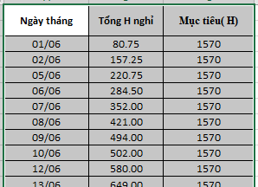
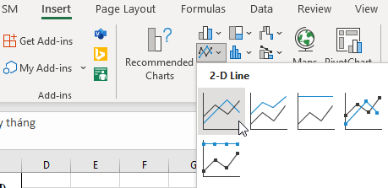
1. BIỂU ĐỒ ĐƯỜNG
b. Cách vẽ:
Bước 1: Bôi đen vùng dữ liệu cần vẽ biểu đồ
Bước 2: Chọn thẻ Insert (1) trên thanh Ribbon -> Trong mục Charts chọn biểu tượng biểu đồ dạng đường (2), chọn biểu đồ 2D Line (3)
1
2
3

Slide 5
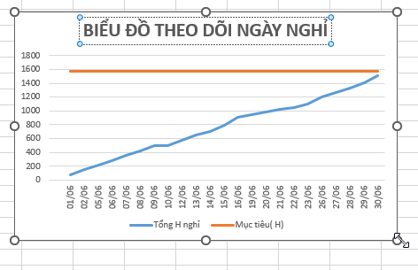
1. BIỂU ĐỒ ĐƯỜNG
b. Cách vẽ:
Bước 3: Hoàn thiện biểu đồ
Thay đổi tiêu đề biểu đồ: Click đúp chuột vào tiêu đề (1) để thay đổi tiêu đề
Thay đổi kích thước biểu đồ: di chuột vào các góc (2) để thay đổi kích thước biểu đồ cho phù hợp
1
2

Slide 6
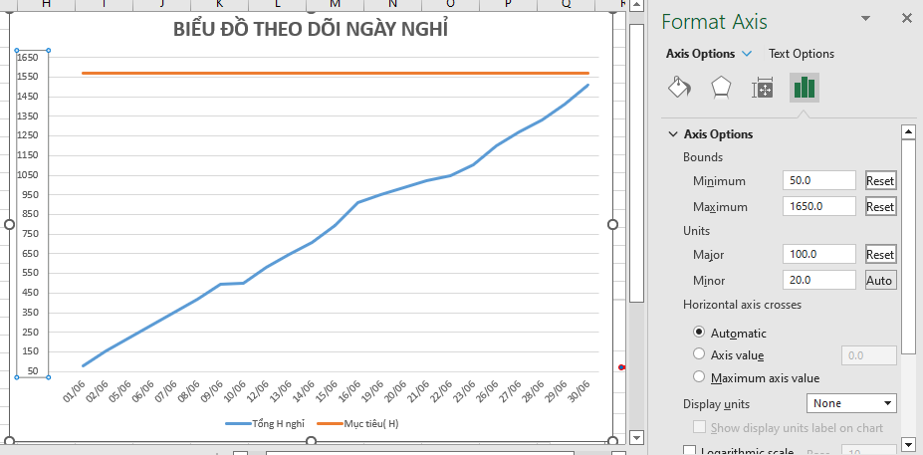
1. BIỂU ĐỒ ĐƯỜNG
Bước 3: Hoàn thiện biểu đồ
Thay đổi giá trị thang chia: Click đúp chuột vào trục tung (1) để hiện bảng “Format Axis”, thay đổi giá trị min, max tại ô (2), (3), thay đổi khoảng chia tại ô (4)
1
2
3
4

Slide 7
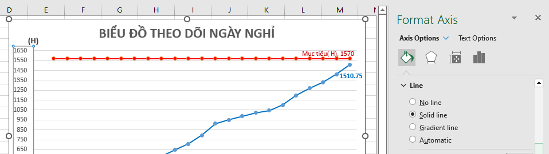
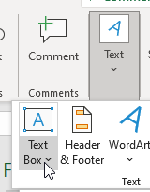


1. BIỂU ĐỒ ĐƯỜNG
Bước 3: Hoàn thiện biểu đồ
Thêm đường trục tung: Click đúp chuột vào trục tung (1) để hiện bảng “Format Axis”, chọn biểu tượng (2), chọn Solid line
2
1
3
Thêm tiêu đề cho trục tung: Chọn Insert/Text (1)/Text Box (2), bôi chọn vị trí muốn đặt tiêu đề (3), gõ tiêu đề phù hơp (4)
1
3
4
2

Slide 8
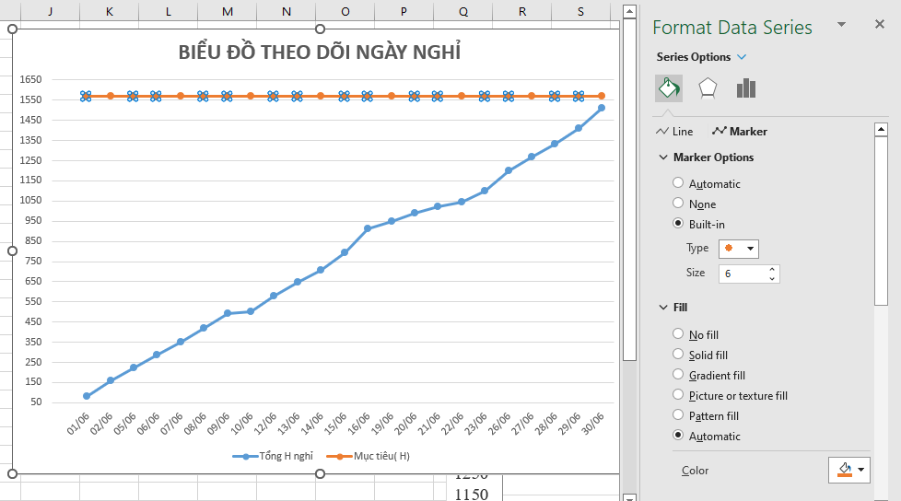
1. BIỂU ĐỒ ĐƯỜNG
Bước 3: Hoàn thiện biểu đồ
Thêm điểm Marking theo từng ngày: Click đúp chuột vào đường (1) để hiện bảng Format Data Series, chọn lần lượt từ (2) => (6) để chọn kiểu hiển thị cho điểm Marking. Chọn (7) để thay đổi độ lớn điểm marking và chọn (8) để đổi màu sắc của điểm marking
1
2
3
4
5
6
7
8

Slide 9
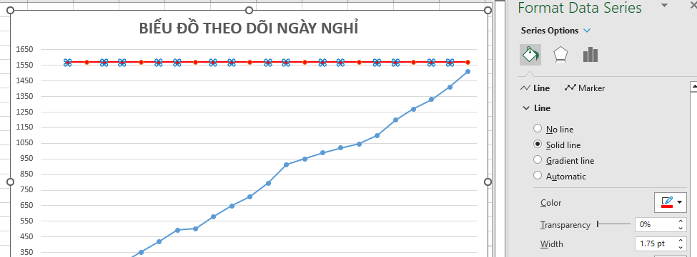
1. BIỂU ĐỒ ĐƯỜNG
Bước 3: Hoàn thiện biểu đồ
Thay đổi màu sắc, độ lớn cho đường: Click đúp chuột vào đường (1) để hiện bảng Format Data Series, chọn (2) để hiển thị các lựa chọn cho đường. Chọn (3) để thay đổi màu sắc cho đường, chọn (4) để thay đổi độ dày của đường
1
2
3
4

Slide 10
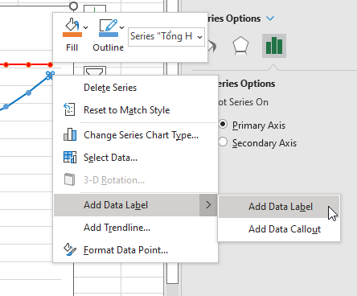
1. BIỂU ĐỒ ĐƯỜNG
Bước 3: Hoàn thiện biểu đồ
Thêm giá trị cho 1 điểm: Click đúp chuột để chọn điểm đó (1). Nhấn chuột phải chọn Add Data Label(2)/Add Data Label (3)
1
2
3

Slide 11
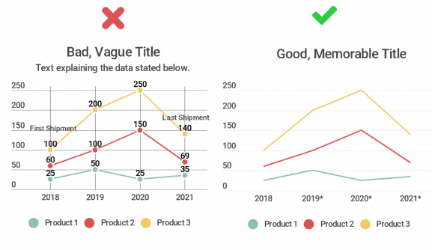
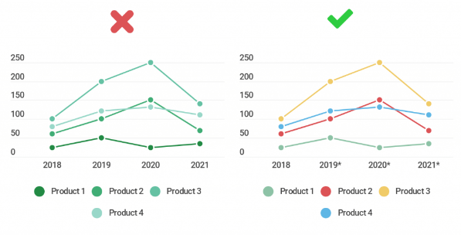
1. BIỂU ĐỒ ĐƯỜNG
c. Lỗi cần tránh
Quá nhiều số liệu, thông tin trên biểu đồ
Chỉ nên để những thông tin vừa đủ, giúp biểu đồ dễ quan sát
Các đường có màu giống nhau, khó quan sát
Chọn màu sắc tương phản làm nổi bật ý nghĩa biểu đồ

Slide 12
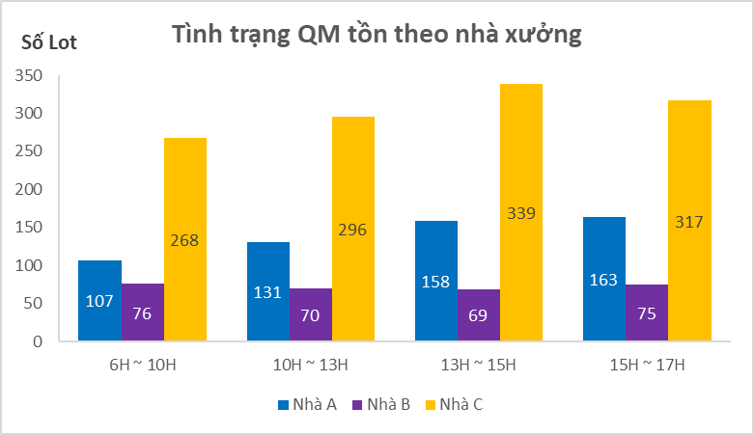
2. BIỂU ĐỒ CỘT
a. Ý nghĩa:
- So sánh các giá trị dữ liệu giữa các mục khác nhau
- Phân tích xu hướng thay đổi của dữ liệu theo thời gian hoặc các đơn vị khác
- Ví dụ dùng biểu đồ cột để so sánh tình trạng Qmlot tồn trong nhà xưởng

Slide 13
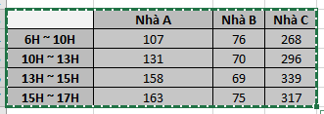
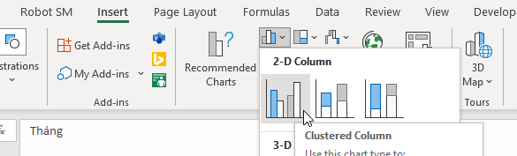
2. BIỂU ĐỒ CỘT
b. Cách vẽ:
Bước 1: Bôi đen vùng dữ liệu cần vẽ biểu đồ
Bước 2: Chọn thẻ Insert (1) trên thanh Ribbon -> Trong mục Charts (2) Chọn biểu tượng biểu đồ dạng các thanh cột dọc (3)
1
2
3

Slide 14
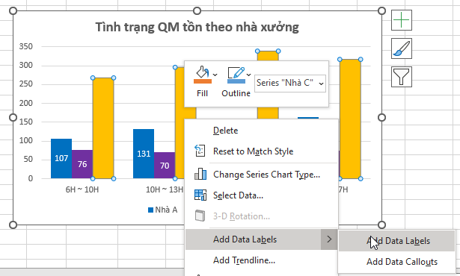
2. BIỂU ĐỒ CỘT
b. Cách vẽ:
Bước 3: Hoàn thiện biểu đồ
- Hiển thị giá trị trên mỗi cột: Chuột phải vào một trong các cột (1) chọn Add Data Labels (2)/Add Data Labels (3)
1
2
3

Slide 15
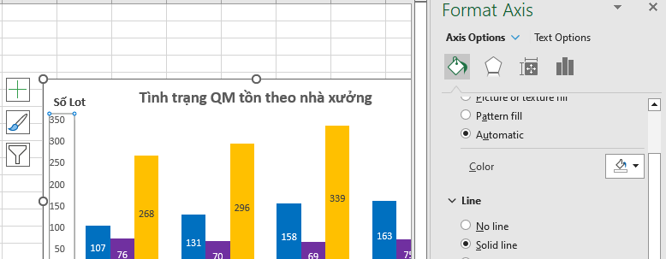
2. BIỂU ĐỒ CỘT
Bước 3: Hoàn thiện biểu đồ
Thêm đường trục tung: Click đúp chuột vào trục tung (1) để hiện bảng “Format Axis”, chọn biểu tượng (2), chọn Solid line
2
1
3
Thêm tiêu đề cho trục tung: Chọn Insert/Text (1)/Text Box (2), bôi chọn vị trí muốn đặt tiêu đề (3), gõ tiêu đề phù hơp (4)
1
3
4
2

Slide 16
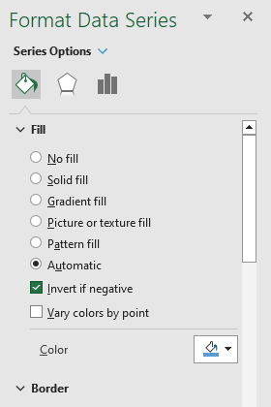
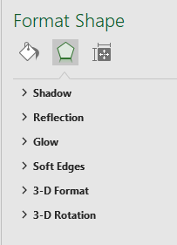
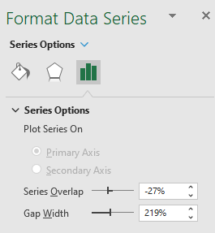
2. BIỂU ĐỒ CỘT
- Thay đổi các độ rộng cột, màu sắc (nếu cần): Click đúp chuột vào cột để hiển thị bảng “Format Chart Area”
Chọn (1) để thay đổi màu sắc cột, đường viền cột
Chọn (2) để thêm đổ bóng cho cột…
Chọn (3) để thay đổi độ rộng cột và khoảng cách giữa các cột
1
2
3

Slide 17
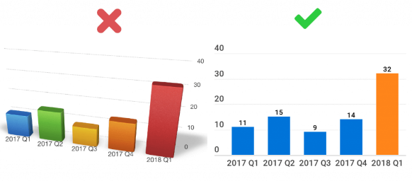
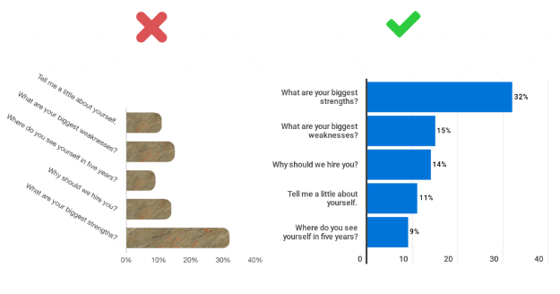
2. BIỂU ĐỒ CỘT
c. Lỗi cần tránh
Màu sắc không nhất quán
Sử dụng màu sắc nhất quán, giúp người xem dễ tập trung điểm bất thường
Chữ khó đọc, các cột sử dụng hình ảnh làm nền
Nên bố trí để các nội dung dễ đọc, đơn giản

Slide 18
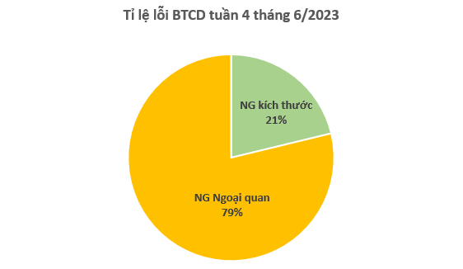
3. BIỂU ĐỒ TRÒN
a. Ý nghĩa:
Được sử dụng để biểu diễn tỉ lệ phần trăm của các thành phần so với tổng thể.
Ví dụ về tỉ lệ lỗi BTCD tuần 4 tháng 6/2023

Slide 19

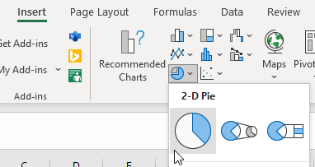
3. BIỂU ĐỒ TRÒN
b. Cách vẽ:
Bước 1: Bôi đen vùng dữ liệu cần vẽ biểu đồ
Bước 2: Chọn thẻ Insert (1) trên thanh Ribbon -> Chọn biểu đồ tròn (2) Chọn biểu tượng biểu đồ dạng tròn 2D (3)
1
2
3

Slide 20
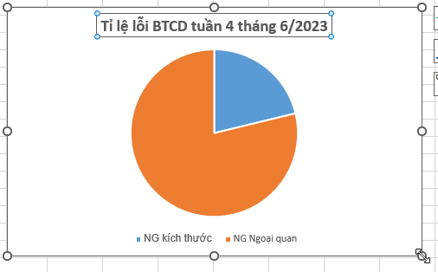
3. BIỂU ĐỒ TRÒN
b. Cách vẽ:
Bước 3: Hoàn thiện biểu đồ
Thay đổi tiêu đề biểu đồ: Click đúp chuột vào tiêu đề (1) để thay đổi tiêu đề
Thay đổi kích thước biểu đồ: di chuột vào các góc (2) để thay đổi kích thước biểu đồ cho phù hợp
1
2

Slide 21
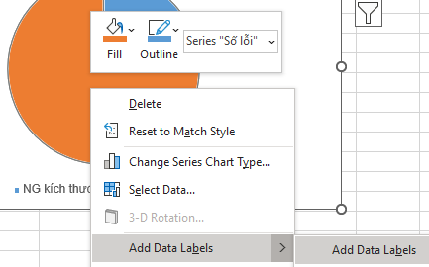
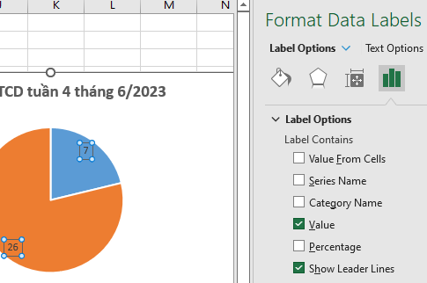
3. BIỂU ĐỒ TRÒN
Bước 3: Hoàn thiện biểu đồ
Thêm giá trị %: Click chuột phải vào 1 vùng bất kỳ trên biểu đồ tròn (1) chọn Add Data Labels (2) / Add Data Labels (3). Click chuột phải vào giá trị vừa xuất hiện (4) chọn hình biểu đồ (5), tick chọn “Category Name” (6) và chọn “Percentage” (7) , bỏ tick chọn “Value”.
1
5
2
3
6
4
7

Slide 22
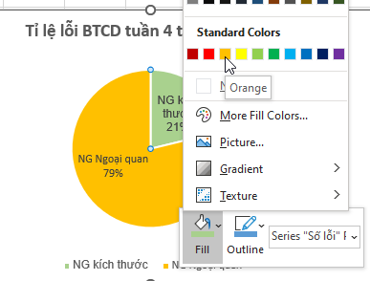
3. BIỂU ĐỒ TRÒN
Bước 3: Hoàn thiện biểu đồ
Thay đổi màu sắc cho biểu đồ (Nếu cần): Click chuột phải vào 1 vùng bất kỳ trên biểu đồ tròn (1) Chọn (2), chọn màu sắc phù hợp (3)
3
1
2

Slide 23
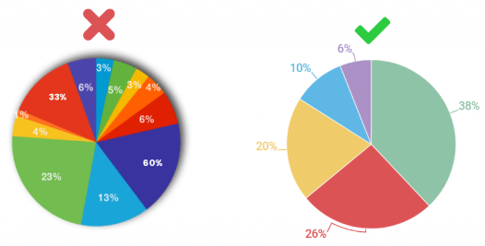
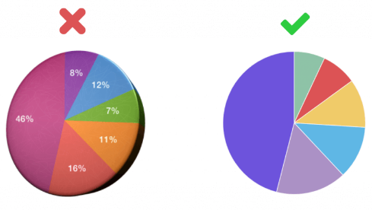
3. BIỂU ĐỒ TRÒN
c. Lỗi cần tránh
Quá nhiều thành phần trong biểu đồ tròn
Chỉ nên sử dụng từ 2-6 thành phần
Các thành phần có màu giống nhau, khó quan sát
Chọn màu sắc tương phản làm nổi bật ý nghĩa biểu đồ

Slide 24
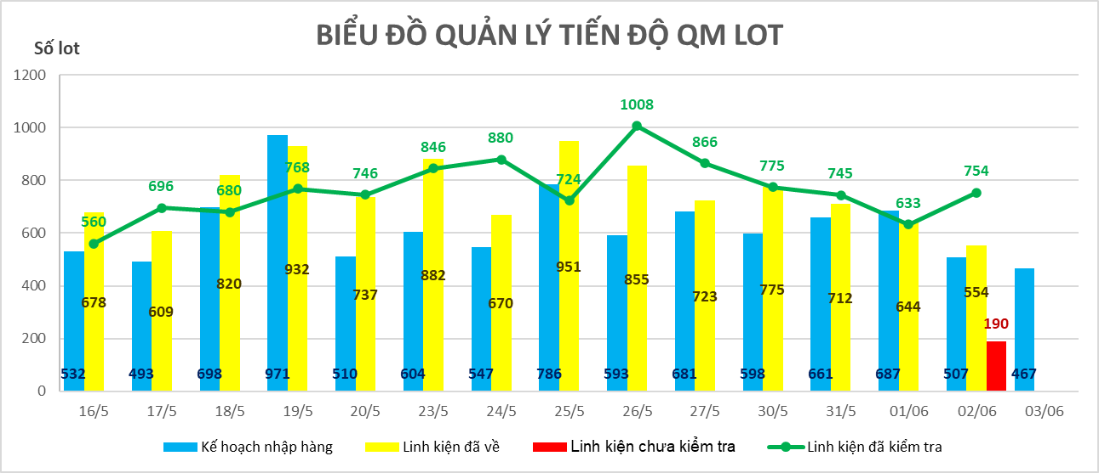
4. BIỂU ĐỒ KẾT HỢP
a. Ý nghĩa:
Thể hiện các đối tượng khác nhau về đơn vị nhưng có mối quan hệ với nhau.
Ví dụ về biểu đồ quản lý tiến độ QMlot

Slide 25
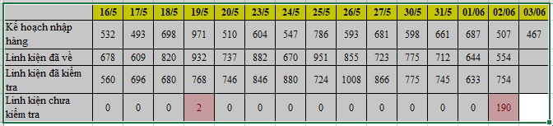
4. BIỂU ĐỒ KẾT HỢP
b. Cách vẽ:
Bước 1: Bôi đen vùng dữ liệu cần vẽ biểu đồ

Slide 26
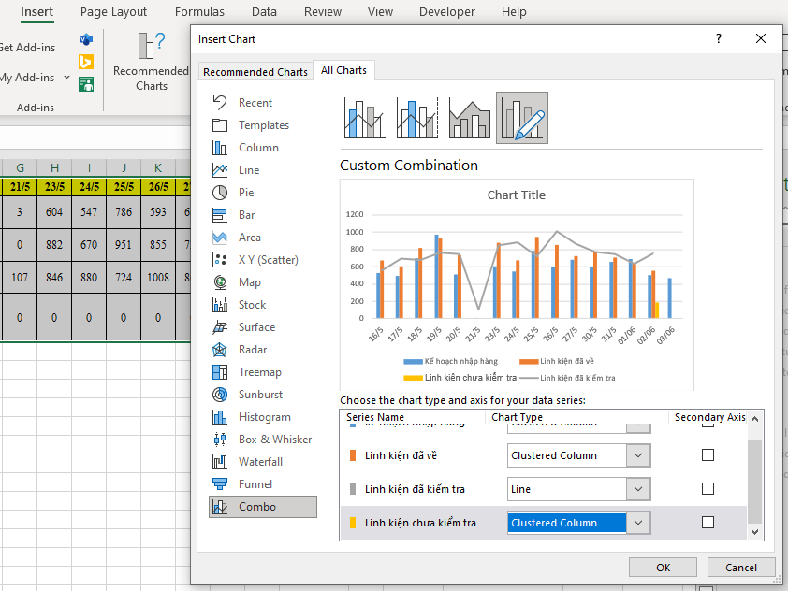
4. BIỂU ĐỒ KẾT HỢP
b. Cách vẽ:
Bước 2: Chọn thẻ Insert (1) trên thanh Ribbon -> chọn “Recommended Chart” (2)
=> All Charts (3)
=> Combo (4)
Có thể chuyển từ
Line thành cột
(Clustered column)(5)
Tùy theo mục đích
=> Nhấn OK (6)
1
3
2
4
5
6

Slide 27
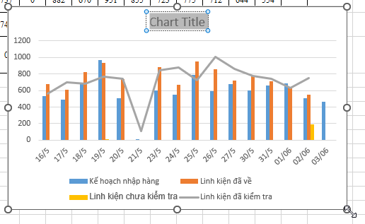
4. BIỂU ĐỒ KẾT HỢP
b. Cách vẽ:
Bước 3: Hoàn thiện biểu đồ
Thay đổi tiêu đề biểu đồ: Click đúp chuột vào tiêu đề (1) để thay đổi tiêu đề
Thay đổi kích thước biểu đồ: di chuột vào các góc (2) để thay đổi kích thước biểu đồ cho phù hợp
1
2

Slide 28
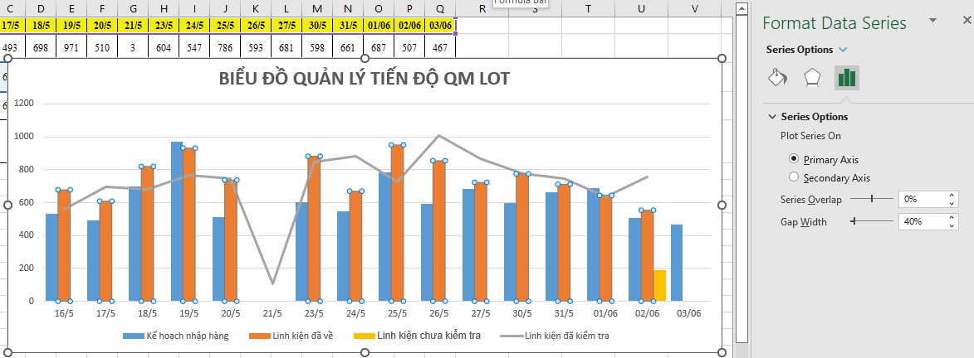
4. BIỂU ĐỒ KẾT HỢP
Bước 3: Hoàn thiện biểu đồ
Chỉnh khoảng cách giữa các cột: Click đúp chuột vào cột bất kỳ (1), tại bảng Format Data Series chọn biểu tượng có hình biểu đồ (2), tại mục Series Options thay đổi thông số Gap Width (3) để tăng giảm khoảng cách giữa các cột
2
1
3

Slide 29
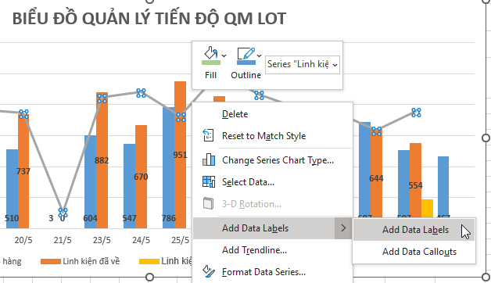
4. BIỂU ĐỒ KẾT HỢP
Bước 3: Hoàn thiện biểu đồ
Thêm giá trị cho cột: Chuột phải vào cột bất kỳ (1), chọn Add Data Labels (2) / Add Data Labels (3)
1
2
3

Slide 30
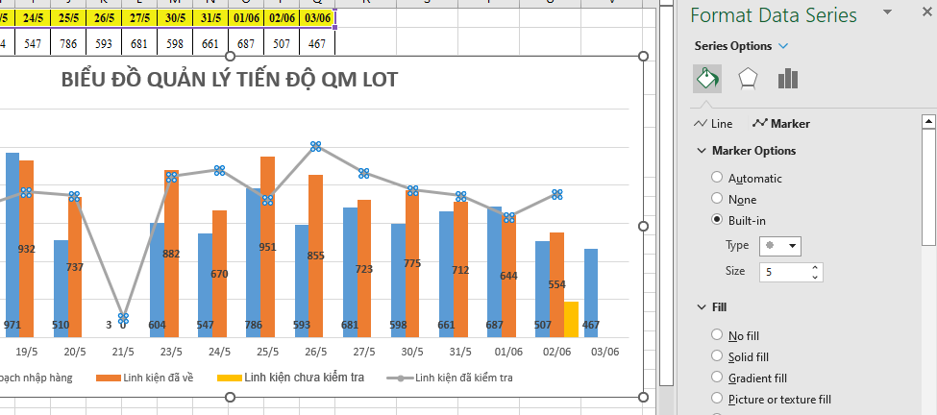
4. BIỂU ĐỒ KẾT HỢP
Bước 3: Hoàn thiện biểu đồ
Thêm điểm Marking cho đường %: Click đúp chuột vào đường (1) để hiện bảng Format Data Series, chọn lần lượt từ (2) => (6) để chọn kiểu hiển thị cho điểm Marking. Chọn (7) để thay đổi độ lớn điểm marking
2
3
4
5
6
1
7

Slide 31
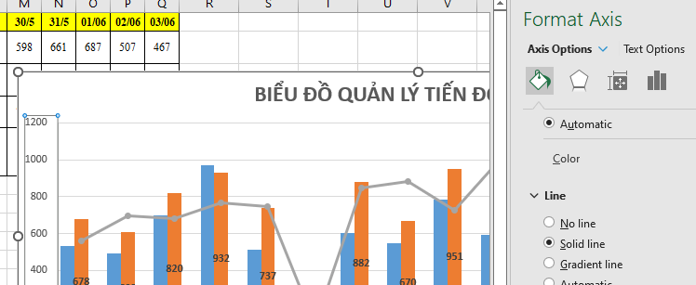
4. BIỂU ĐỒ KẾT HỢP
Bước 3: Hoàn thiện biểu đồ
Thêm đường trục tung: Click đúp chuột vào trục tung (1) để hiện bảng “Format Axis”, chọn biểu tượng (2), chọn Solid line
2
1
3
Thêm tiêu đề cho trục tung: Chọn Insert/Text (1)/Text Box (2), bôi chọn vị trí muốn đặt tiêu đề (3), gõ tiêu đề phù hơp (4)
1
3
4
2

Slide 32
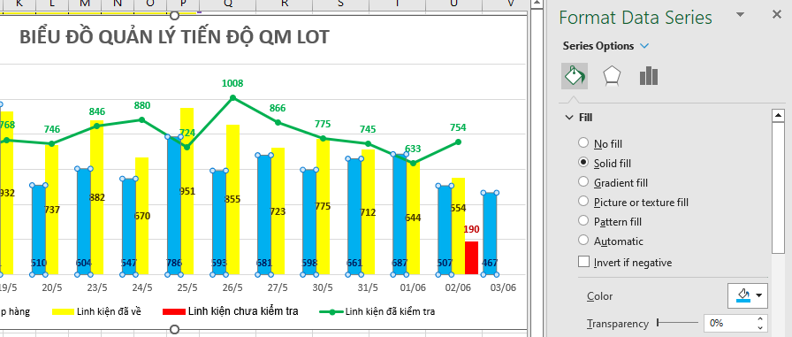
4. BIỂU ĐỒ KẾT HỢP
Bước 3: Hoàn thiện biểu đồ
Thay đổi màu sắc cho cột: Chọn 1 cột bất kỳ (1) để hiện bảng “Format Data Series”, chọn biểu tượng (2), thay đổi màu sắc tại vị trí (3)
2
1
3

Slide 33

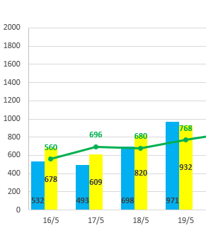
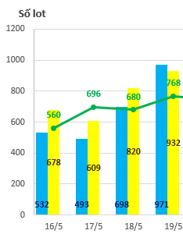
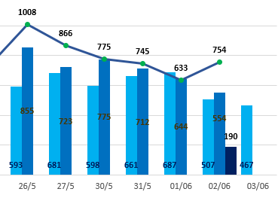
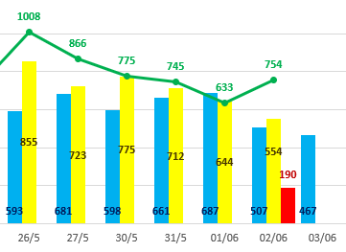
4. BIỂU ĐỒ KẾT HỢP
c. Lỗi cần tránh
Trục tung không có tiêu đề, khoảng chia cột không phù hợp
Nên để tiêu đề cho trục tung, chỉnh sửa giá trị min max của trục tung gần với điểm ma của cột
Các thành phần có màu sắc gần giống nhau, khó quan sát
Chọn màu sắc tương phản làm nổi bật ý nghĩa biểu đồ

Slide 34
5. TÀI LIỆU ĐÍNH KÈM
Các biểu đồ ví dụ trong slide được trình bày trong file excel dưới đây.

